Slide 1
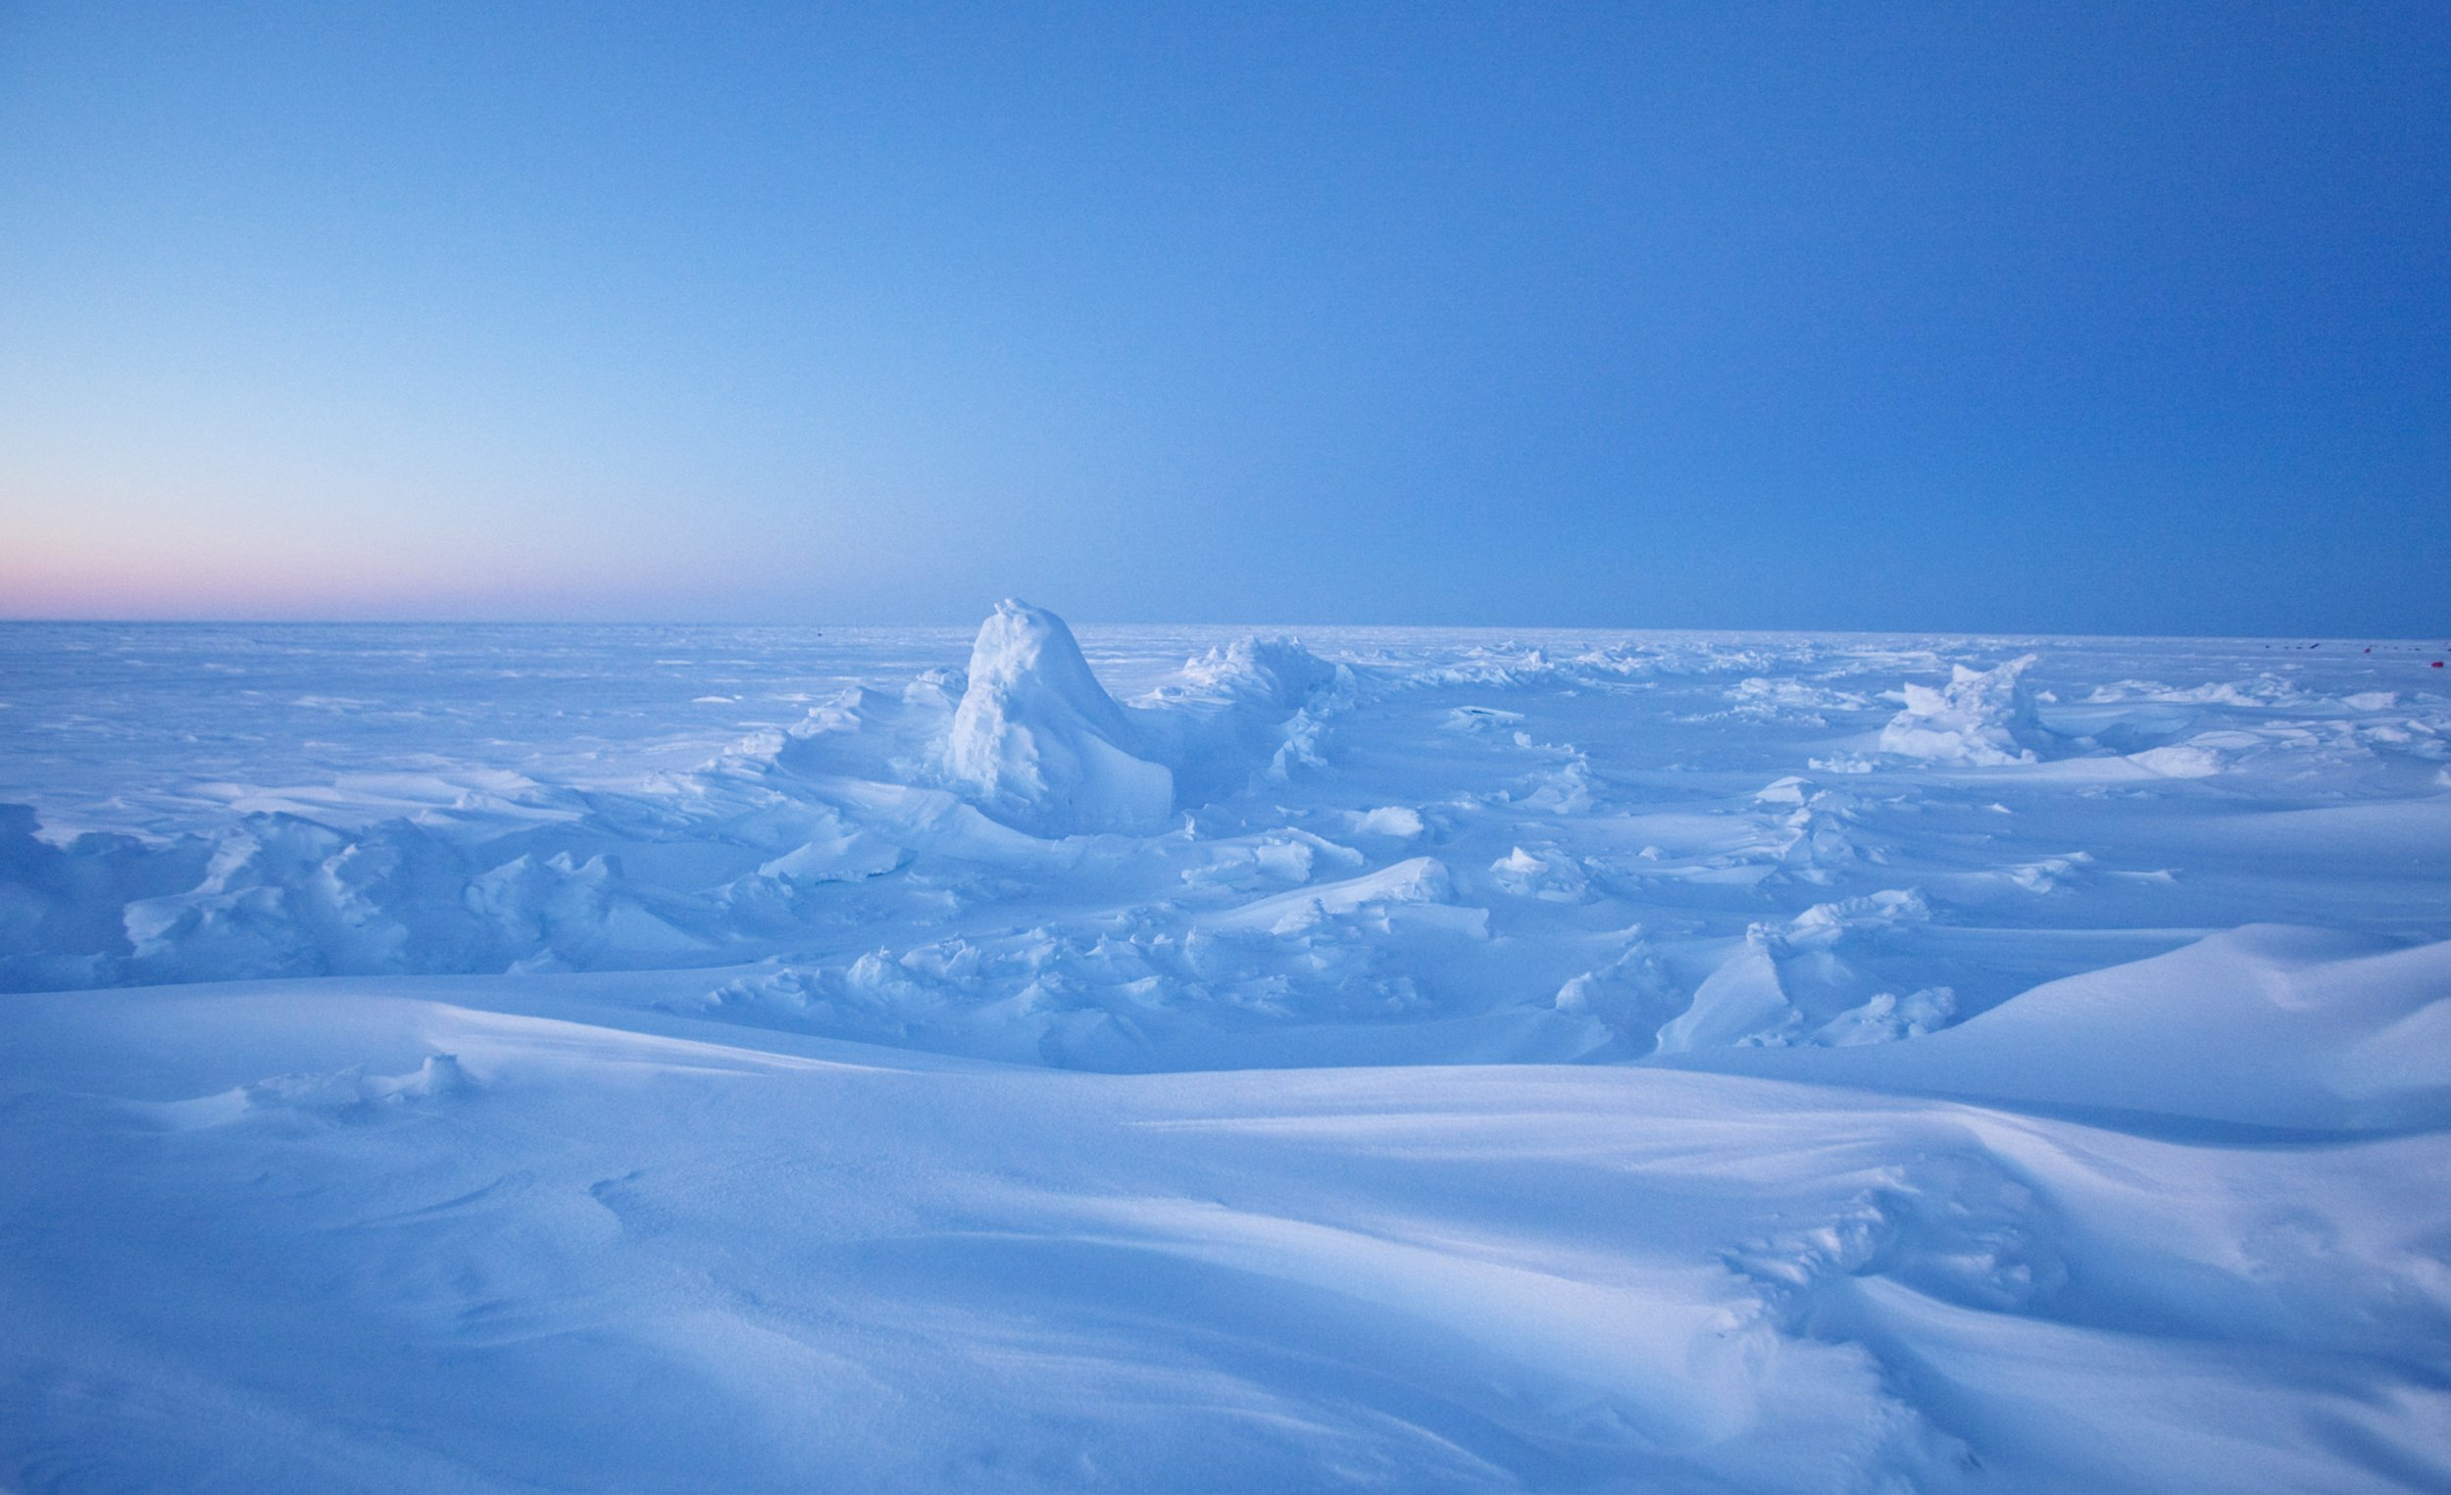
Животные Севера
Воспитатель Ковальчук В.А.
д/с «Колосок»

Slide 2
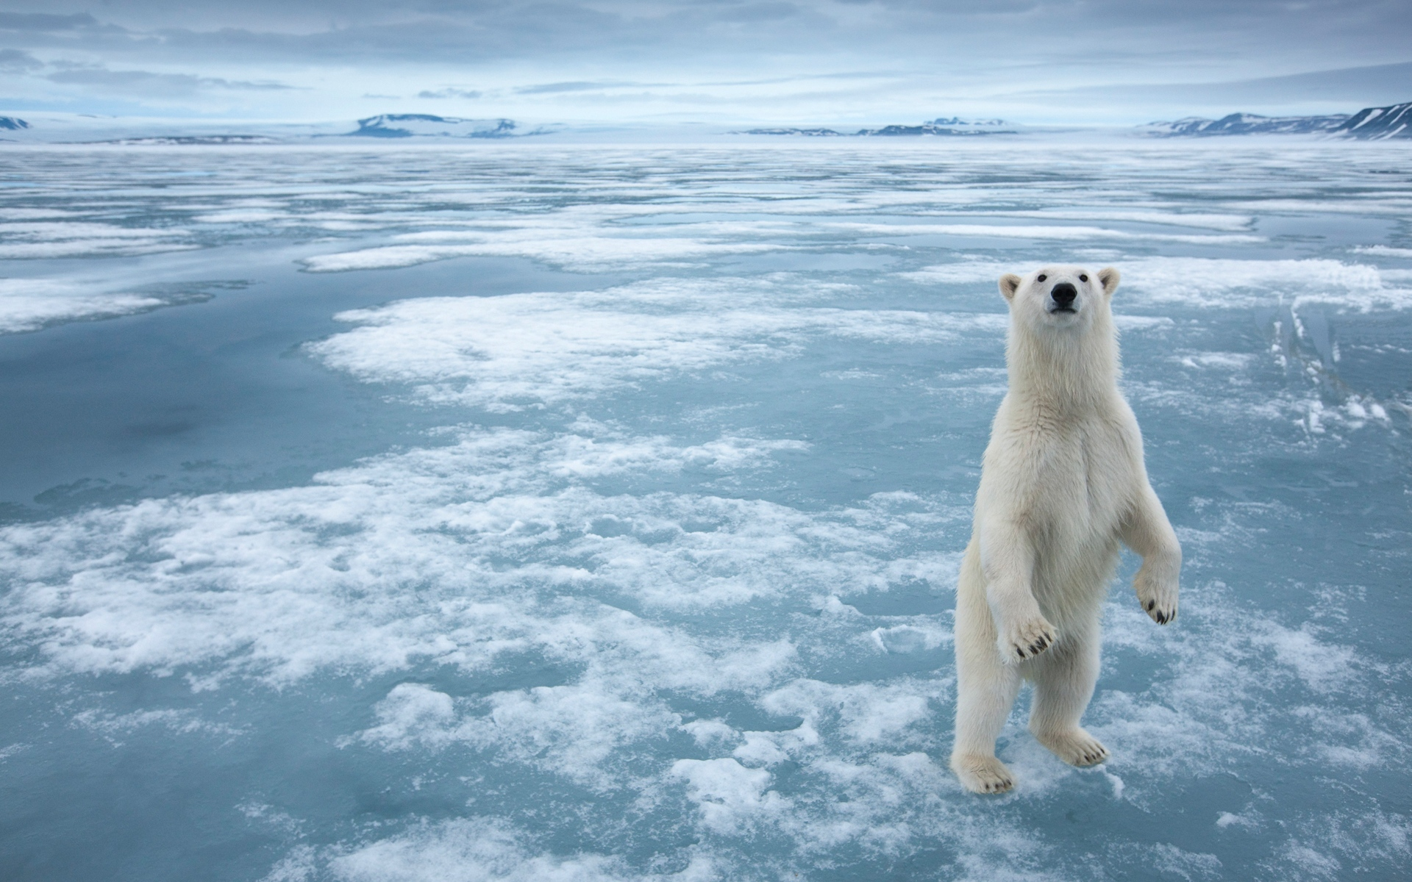
Крайний север – это далекие холодные края, где даже летом не тает снег, но даже в таких суровых
Условиях живут животные и птицы. Зимой здесь наступает полярная ночь - несколько месяцев солнца нет, одна кромешная темнота

Slide 3
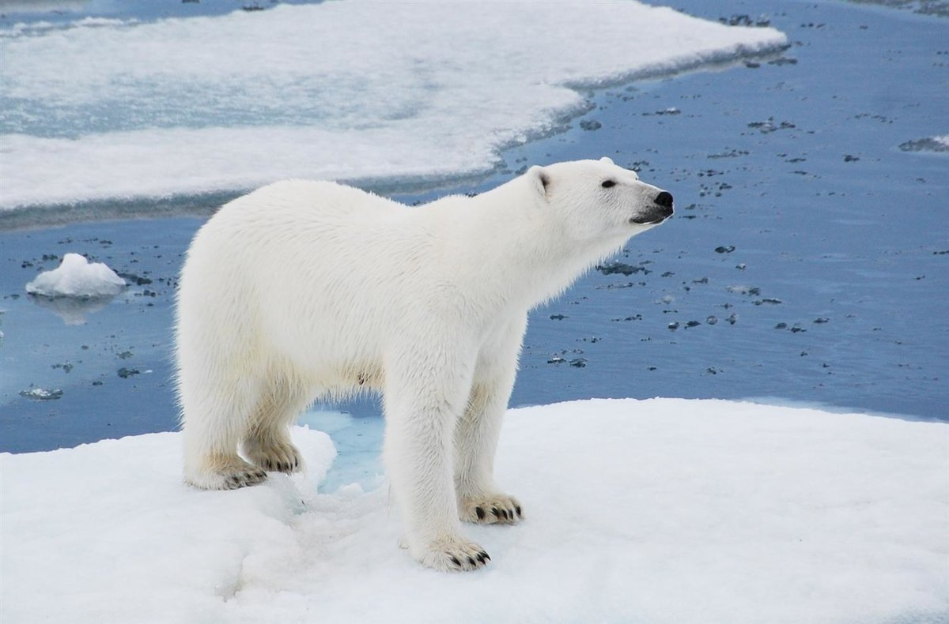
Белый медведь хищник. Белые
медведи даже на суше быстры и
ловки, а в воде легко плавают и
ныряют. Очень густая, плотная
шерсть защищает тело медведя
от холода и намокания в ледяной
воде.

Slide 4
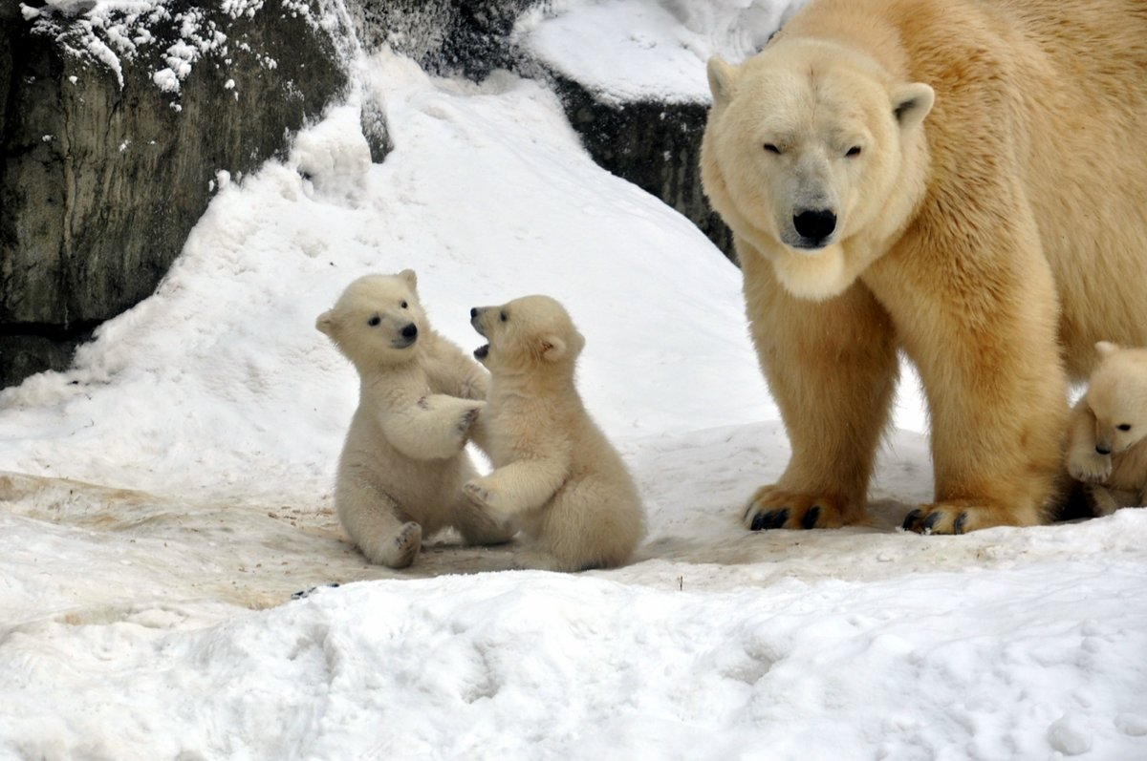

Slide 5
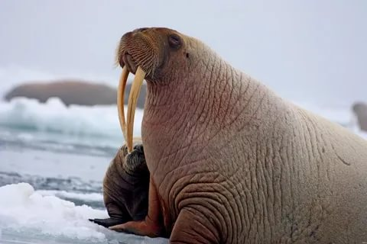
Эти громадные, неуклюжие на суше животные, населяют Крайний Север,
живут преимущественно у берегов моря. Моржи общительны и в основном
встречаются стадами, мужественно защищают друг друга.

Slide 6
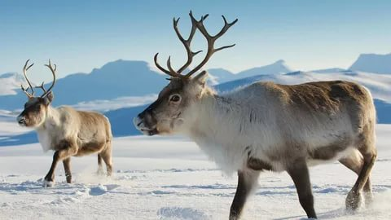
Ест не только траву и лишайники, но и
мелких млекопитающих и птиц. В Евразии северный олень одомашнен и является важным источником пропитания и материалов для многих полярных народов.

Slide 7
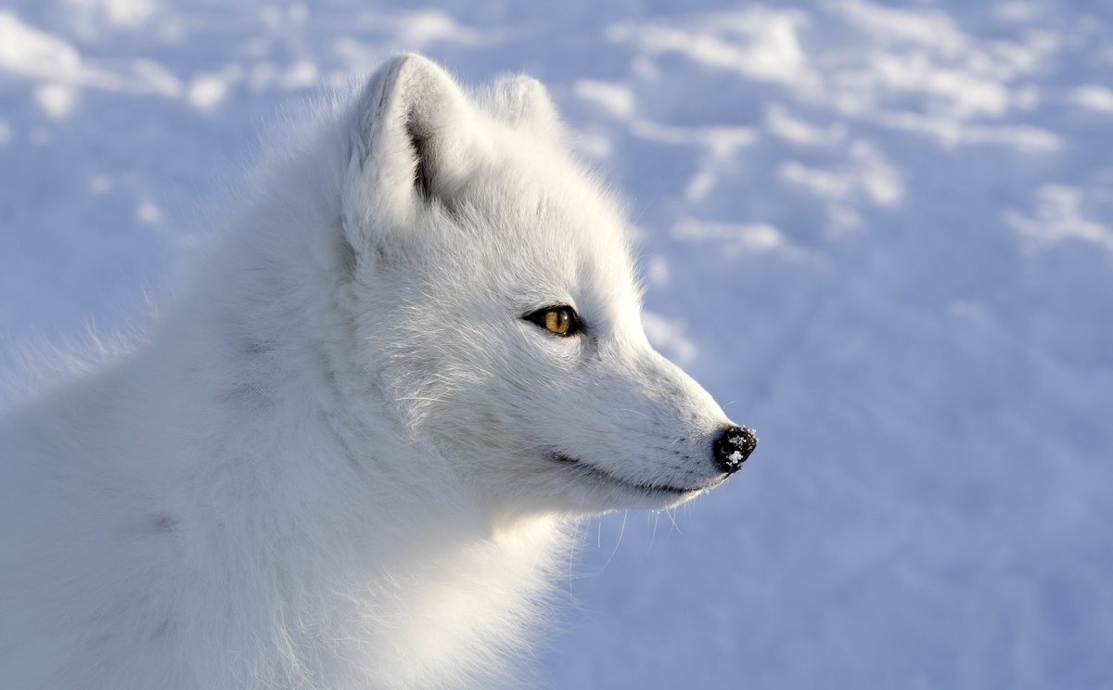
Небольшое хищное животное, напоминающее лисицу.
Он роет норы, сложные подземные лабиринты со многими входами. основу питания составляют мелкие грызуны, птицы, рыба, ягоды, трава, водоросли.

Slide 8
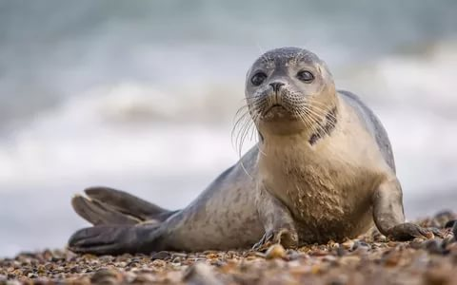
Крупное млекопитающее с вытянутой и обтекаемой формой тела, приспособленной к водному образу жизни. Масса представителей разных видов животных существенно различается, составляет от 150 кг до 2,5 т, длина тела бывает от 1,5 м до 6,5 м. Тюлень отличается способностью в разные сезоны накапливать жир, затем избавляться от него, значительно менять размер.

Slide 9
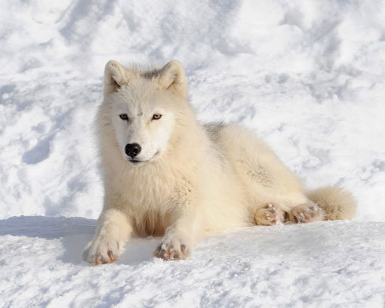
Обитает на обширных пространствах полярных регионов, которые 5 месяцев
погружены в темноту. Чтобы выжить, волк приспособился есть любой корм, который
только попадается. Может годами жить при минусовой температуре, месяцами не
видеть солнечного света и неделями оставаться без пищи.

Slide 10
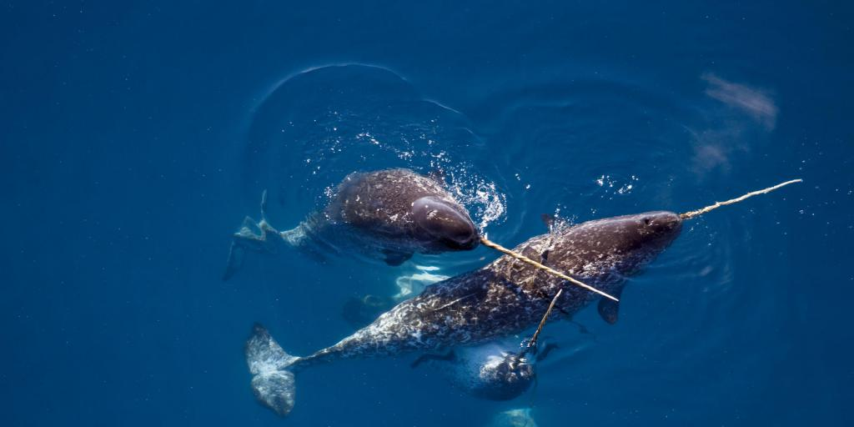
Нарвал относится к китообразным и внешним видом близок к белухам. Он обитает в водах Северного Ледовитого океана, постоянно мигрируя, в зависимости от движения плавучих льдов. Летом животные держатся на глубине, а зимой приближаются к побережью. Они охотятся на среднюю и мелкую рыбу, моллюсков и ракообразных. Сами же становятся добычей полярных акул, белых медведей и касаток.

Slide 11
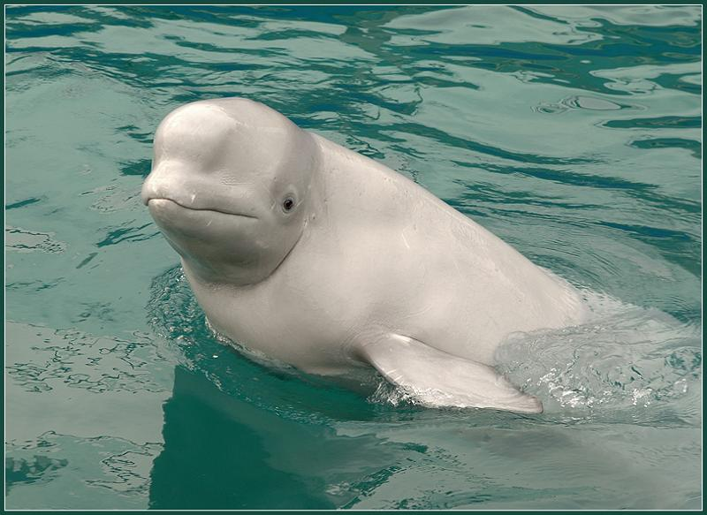
Основу питания белухи
составляет рыба, в меньшей
степени -
ракообразные и головоногие
моллюски. Добычу белухи не
хватают, а всасывают. Взрослая
особь потребляет в день около
15 кг пищи.

Slide 12
Спасибо за внимание

